Slide 1
Redes 1
C.T. Informática
Prof. Vinícius Alves Hax

Slide 2
Antes
NAT

Slide 3
Hoje
Modos de rede do VirtualBox
Configuração de rede no Linux

Slide 4
Principais modos de rede do VirtualBox
Não conectado: Simula como se o cabo estivesse desconectado
NAT: Modo padrão. Através de um NAT com a máquina física a máquina acessa a Internet mas não pode ser acessada
Rede NAT: Mesmo que o anterior porém máquina virtual pode ser acessada (requer configuração específica)
Bridged: Máquina virtual usa a placa de rede como se fosse um host comum

Slide 5
Principais modos de rede do VirtualBox (2)
Rede interna: Rede somente entre as Vms
Rede exclusiva de hospedeiro: Semelhante ao anterior mas o host participa da rede com uma placa de rede virtual
Rede cloud: Permite conectar a VM local em um serviço de nuvem (VMs remotas)
Driver genérico: Permite que o usuário escolha um driver diferente para a placa de rede (pouco usado)

Slide 6
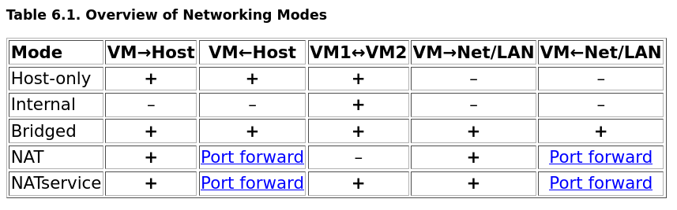
Modos de rede (resumo)

Slide 7
Para as atividades a seguir iremos usar o modo “NAT”. Esse modo permite conexão com “mundo exterior” e isolamento das demais máquinas virtuais

Slide 8
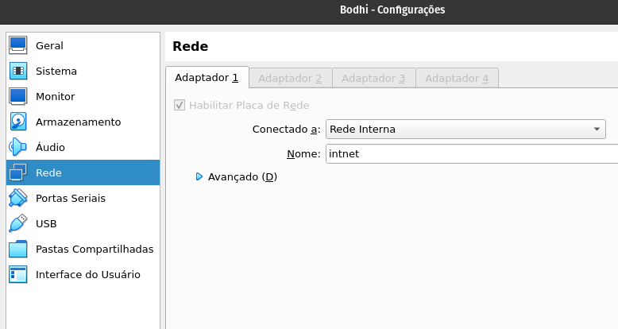
Mudando o modo de rede
Selecione a máquina virtual e clique com o botão direito. Escolha “Configurações”
Dentro de configurações escolha “Rede”

Slide 9
Configuração por GUI (graphic user interface)
Vantagens
  Não exige muitos conhecimentos técnicos
  Interface verifica erros comuns no preenchimento
Desvantagens
  Muda bastante de sistema para sistema (principalmente no Linux)
  Nem sempre permite parâmetros avançados

Slide 10
Atividade 1
Observe os elementos da interface gráfica e tente descobrir sozinho como chegar na tela de configuração de rede da distribuição Pop OS (versão do Linux)
Caminho 1: Geralmente existe um programa para alterar as configurações do sistema e dentro do mesmo existem as opções de rede
Caminho 2: Na barra de tarefas geralmente existe um ícone indicativo da rede. Clicando no mesmo é possível alterar as configurações

Slide 11
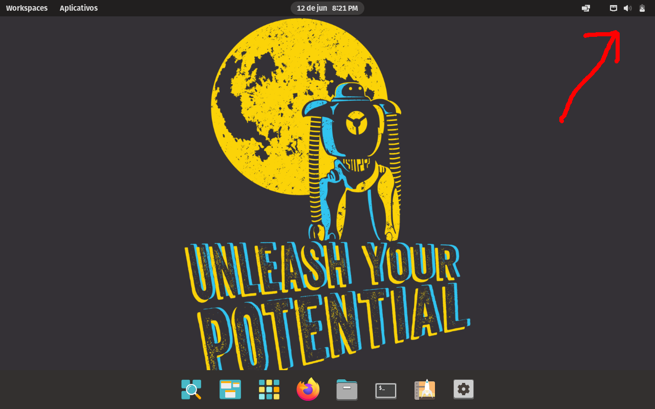
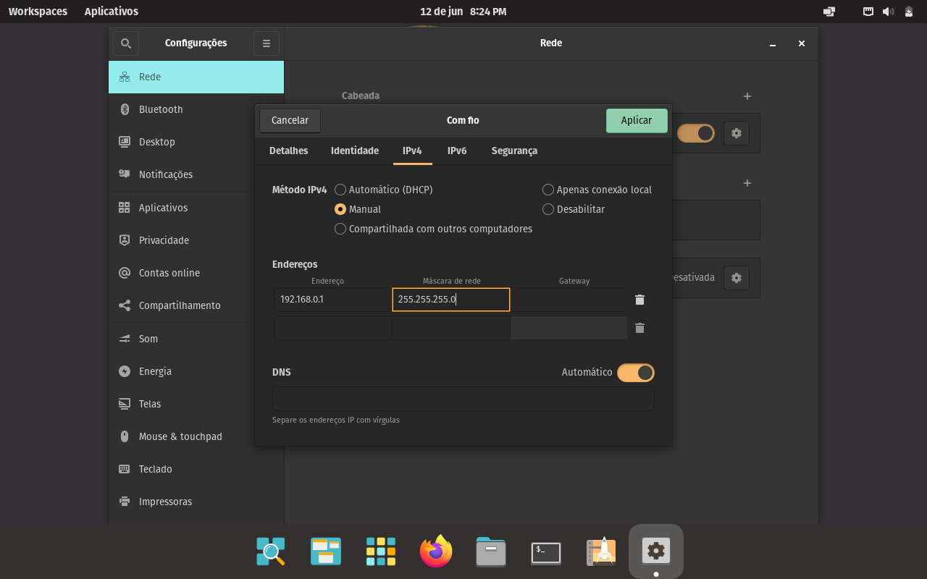
Atividade 1

Slide 12
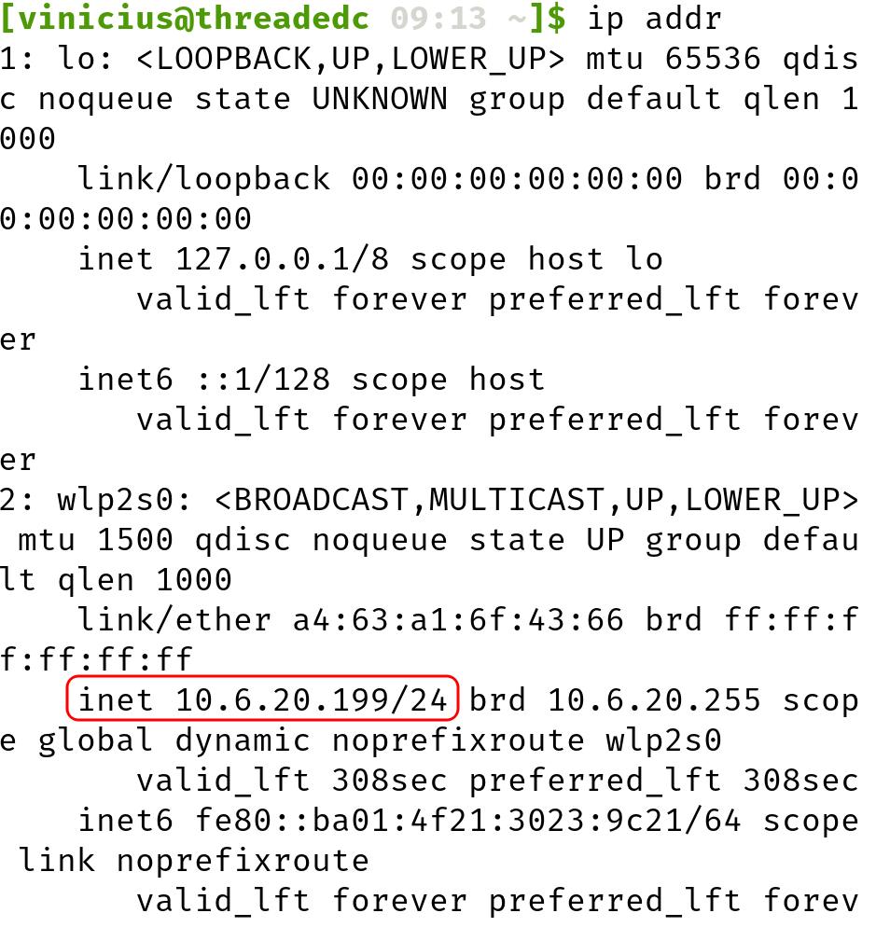
Testando/visualizando a configuração
No terminal
  $ ip addr

Slide 13
Configurando a rede via cli (command line interface)
$ sudo ip addr add IP/NETMASK dev INTERFACE
Exemplo:
$ sudo ip addr add 192.168.0.1/24 dev enp0s3
Lembrando que /24 equivale a uma máscara de rede 255.255.255.0, por exemplo
  /8 = 255.0.0.0
  /16 = 255.255.0.0

Slide 14
Configurando a rede via cli (command line interface)
É possível também utilizar o protocolo DHCP por linha de comando através do programa dhclient
$ sudo dhclient

Slide 15
Referências
Modos de rede do VirtualBox https://www.virtualbox.org/manual/ch06.html
Comando IP https://www.certificacaolinux.com.br/comando-linux-ip/
Usando o netplan https://www.bosontreinamentos.com.br/linux/como-configurar-endereco-ip-estatico-no-linux-ubuntu-18-04-com-netplan/

